Slide 1

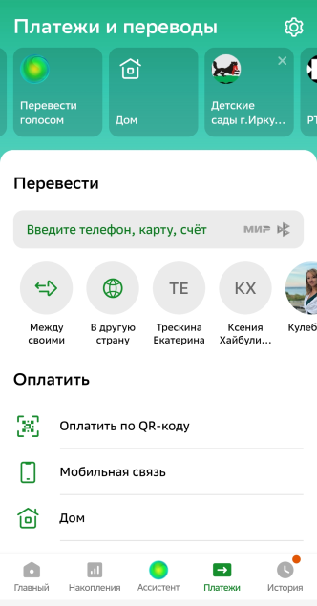
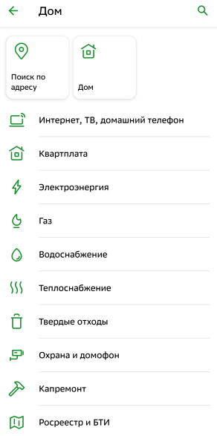
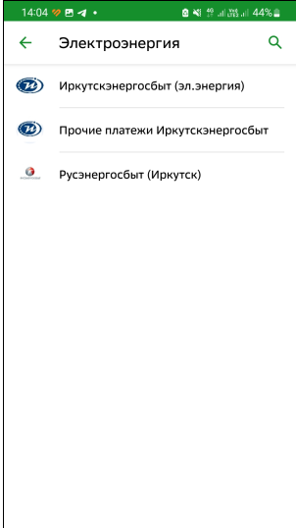
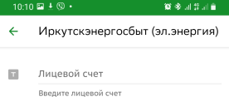
Оплата электроэнергии с помощью мобильного приложения «Сбербанк онлайн»
Иркутскэнергосбыт (электроэнергия)
Введите номер лицевого счета и проведите оплату
ШАГ 1
ШАГ 2
ШАГ 3
ШАГ 4
!!! Оплачивайте счета не выходя из дома без комиссии

Slide 2
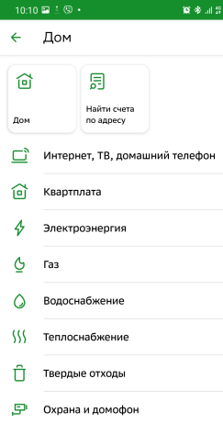
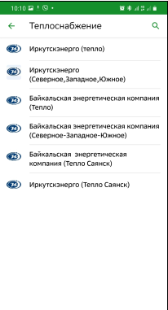
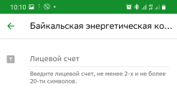
Оплата теплоэнергии с помощью мобильного приложения «Сбербанк онлайн»
Байкальская энергетическая компания (тепло)
Введите номер лицевого счета и проведите оплату
ШАГ 1
ШАГ 2
ШАГ 3
ШАГ 4
!!! Оплачивайте счета не выходя из дома с минимальной комиссией 1% max 500 руб.
*При оплате через услугу Автоплатеж, комиссия не взимается!

